Slide 1
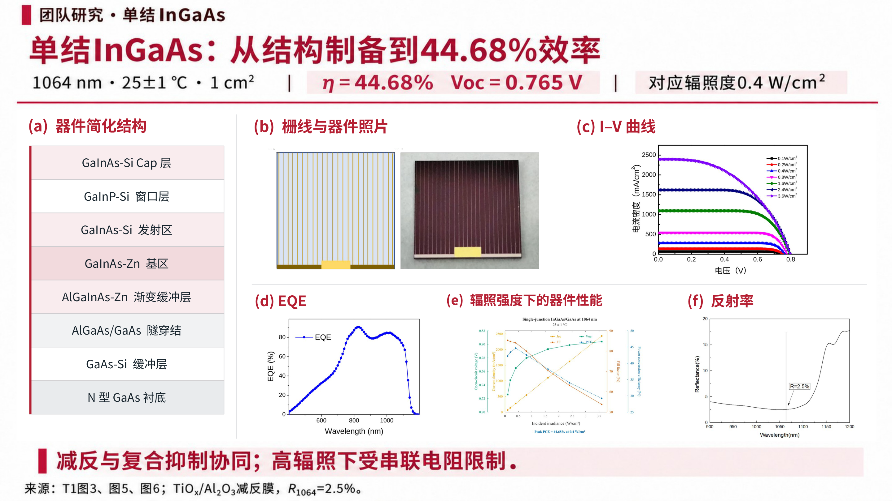
Notes:
这页把设计、实物和性能组织成一张组图。结构上，InGaAs吸收区负责光生载流子产生，渐变缓冲层缓解失配，背场和窗口层减少载流子在界面与表面的损失。TiOx/Al₂O₃减反膜进一步降低反射，论文中1064 nm处的反射率为2.5%。
看实验曲线，光强提高带来更大的短路电流，但填充因子逐渐下降，因此效率并不会持续随辐照度增加。在25±1℃、0.4 W/cm²下，1 cm²器件取得44.68%的效率和0.765 V的开路电压。高辐照下的下降说明栅线、欧姆接触及其他串联电阻仍需优化。
来源：T1，万荣华等，《高效率1064 nm激光光伏电池设计与制备研究》，用户提供修订稿，图3、图5、图6。稿件中6.7%的晶格失配表述与六结论文晶格常数不一致，本汇报不沿用该数值。

